Slide 1
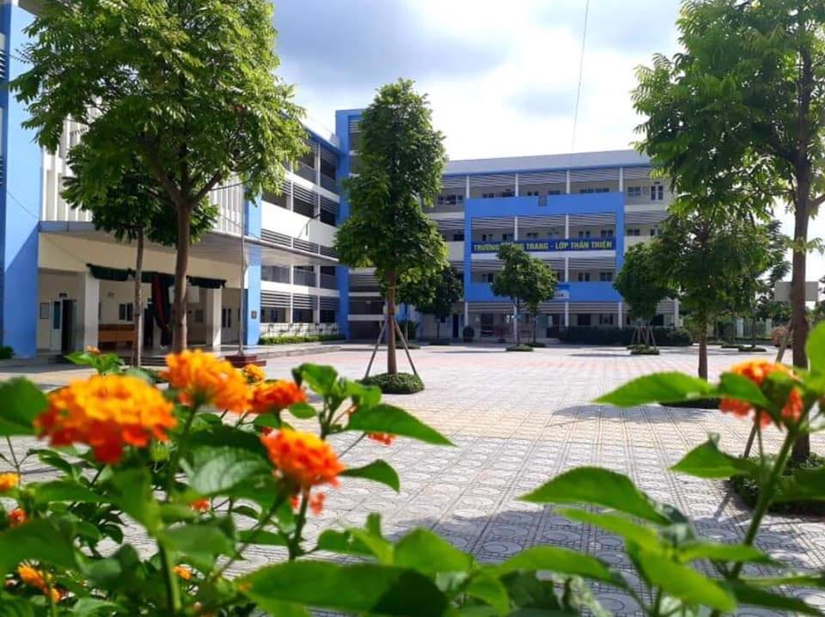
CHÀO MỪNG CÁC EM ĐẾN
VỚI TIẾT TIẾNG VIỆT 2
Tiểu học Đức Giang

Slide 2




请替换文字内容，添加相关标题，修改文字内容，也可以直接复制你的内容到此。请替换文字内容，添加相关标题，修改文字内容，也可以直接复制你的内容到此。请替换文字内容，添加相关标题，修改文字内容，也可以直接复制你的内容到此。
KHỞI ĐỘNG
Muôn màu muôn sắc máy bay,
Buộc dây cho chắc thả ngay lên trời.
Là đồ chơi gì?
→ Cái diều
5
HẾT GIỜ

Slide 3
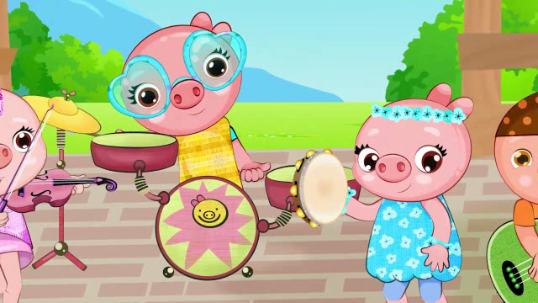
5
Trò chơi được nhắc đến trong bài hát là trò chơi gì?
HẾT GIỜ
Trò chơi kéo co

Slide 4

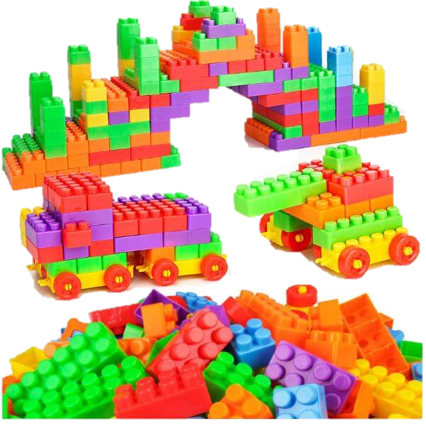
请替换文字内容，添加相关标题，修改文字内容，也可以直接复制你的内容到此。请替换文字内容，添加相关标题，修改文字内容，也可以直接复制你的内容到此。请替换文字内容，添加相关标题，修改文字内容，也可以直接复制你的内容到此。
Đây là đồ chơi gì?
Đồ chơi lê- gô
5
HẾT GIỜ

Slide 5

Thứ ba ngày 23 tháng 11 năm 2021
Tiếng Việt:
Đọc: Tớ là lê- gô
Trang 97

Slide 6

Đọc đúng các tiếng, đọc rõ ràng bài, ngắt nghỉ hơi hợp lý.
Trả lời được các câu hỏi của bài.
1
Yêu cầu cần đạt:
2
3
Hiểu nội dung của bài.

Slide 7
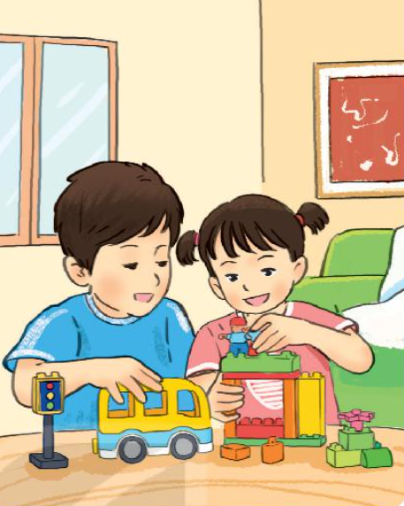
Tớ là lê-gô
Đọc mẫu
Tớ là lê-gô. Nhiều bạn gọi tớ là đồ chơi lắp ráp. Các bạn có nhận ra tớ không?
Để tớ giới thiệu với các bạn về gia đình của tớ nhé. Tớ có rất nhiều anh chị em. Chúng tớ là những khối nhỏ đủ màu sắc. Hầu hết chúng tớ có hình viên gạch. Một số thành viên có hình nhân vật tí hon và các hình xinh xắn khác.
Từ những mảnh ghép nhỏ bé, chúng tớ kết hợp với nhau để tạo ra cả một thế giới kì diệu. Các bạn có thể lắp ráp nhà cửa, xe cộ, người máy,... theo ý thích. Sau đó các bạn tháo rời ra để ghép thành những vật khác.
Chúng tớ giúp các bạn có trí tưởng tượng phong phú, khả năng sáng tạo và tính kiên nhẫn. Nào, các bạn đã sẵn sàng chơi cùng chúng tớ chưa?
(Bảo Châu)

Slide 8



Luyện đọc từ khó
lắp ráp
màu sắc xinh xắn
kì diệu
tháo rời
kiên nhẫn

Slide 9
Tớ là lê-gô
Đọc đoạn
Tớ là lê-gô. Nhiều bạn gọi tớ là đồ chơi lắp ráp. Các bạn có nhận ra tớ không?
Để tớ giới thiệu với các bạn về gia đình của tớ nhé. Tớ có rất nhiều anh chị em. Chúng tớ là những khối nhỏ đầy màu sắc. Hầu hết chúng tớ có hình viên gạch. Một số thành viên có hình nhân vật tí hon và các hình xinh xắn khác.
Từ những mảnh ghép nhỏ bé, chúng tớ kết hợp với nhau để tạo ra cả một thế giới kì diệu. Các bạn có thể lắp ráp nhà cửa, xe cộ, người máy,... theo ý thích. Sau đó các bạn tháo rời ra để ghép thành những vật khác.
Chúng tớ giúp các bạn có trí tưởng tượng phong phú, khả năng sáng tạo và tính kiên nhẫn. Nào, các bạn đã sẵn sàng chơi cùng chúng tớ chưa?
(Bảo Châu)
1
2
3
4

Slide 10


Đoạn 1
Tớ là lê-gô
Tớ là lê-gô. Nhiều bạn gọi tớ là đồ chơi lắp ráp.
Các bạn có nhận ra tớ không?

Slide 11
Đoạn 2
Để tớ giới thiệu với các bạn về gia đình của tớ nhé. Tớ có rất nhiều anh chị em. Chúng tớ là những khối nhỏ đủ màu sắc. Hầu hết chúng tớ có hình viên gạch. Một số thành viên có hình nhân vật tí hon và các hình xinh xắn khác.
Một số thành viên có hình nhân vật tí hon và các hình xinh xắn khác.

Slide 12
Đoạn 3
Từ những mảnh ghép nhỏ bé, chúng tớ kết hợp với nhau để tạo ra cả một thế giới kì diệu. Các bạn có thể lắp ráp nhà cửa, xe cộ, người máy,... theo ý thích. Sau đó các bạn tháo rời ra để ghép thành những vật khác.

Slide 13
Đoạn 4
Chúng tớ giúp các bạn có trí tưởng tượng phong phú, khả năng sáng tạo và tính kiên nhẫn. Nào, các bạn đã sẵn sàng chơi cùng chúng tớ chưa?
(Bảo Châu)
dẫu có khó khăn, trở ngại, vẫn vững vàng, bền bỉ
kiên nhẫn
Chúng tớ giúp các bạn có trí tưởng tượng phong phú, khả năng sáng tạo và tính kiên nhẫn.

Slide 14
Tớ là lê-gô
Luyện đọc nhóm
Tớ là lê-gô. Nhiều bạn gọi tớ là đồ chơi lắp ráp. Các bạn có nhận ra tớ không?
Để tớ giới thiệu với các bạn về gia đình của tớ nhé. Tớ có rất nhiều anh chị em. Chúng tớ là những khối nhỏ đủ màu sắc. Hầu hết chúng tớ có hình viên gạch. Một số thành viên có hình nhân vật tí hon và các hình xinh xắn khác.
Từ những mảnh ghép nhỏ bé, chúng tớ kết hợp với nhau để tạo ra cả một thế giới kì diệu. Các bạn có thể lắp ráp nhà cửa, xe cộ, người máy,... theo ý thích. Sau đó các bạn tháo rời ra để ghép thành những vật khác.
Chúng tớ giúp các bạn có trí tưởng tượng phong phú, khả năng sáng tạo và tính kiên nhẫn. Nào, các bạn đã sẵn sàng chơi cùng chúng tớ chưa?
(Bảo Châu)

Slide 15



Tiêu chí đọc:
Đọc đúng, rõ ràng bài.
Tốc độ đọc đảm bảo.
Ngắt, nghỉ hơi đúng.

Slide 16
Tớ là lê-gô
Đọc toàn bài
Tớ là lê-gô. Nhiều bạn gọi tớ là đồ chơi lắp ráp. Các bạn có nhận ra tớ không?
Để tớ giới thiệu với các bạn về gia đình của tớ nhé. Tớ có rất nhiều anh chị em. Chúng tớ là những khối nhỏ đủ màu sắc. Hầu hết chúng tớ có hình viên gạch. Một số thành viên có hình nhân vật tí hon và các hình xinh xắn khác.
Từ những mảnh ghép nhỏ bé, chúng tớ kết hợp với nhau để tạo ra cả một thế giới kì diệu. Các bạn có thể lắp ráp nhà cửa, xe cộ, người máy,... theo ý thích. Sau đó các bạn tháo rời ra để ghép thành những vật khác.
Chúng tớ giúp các bạn có trí tưởng tượng phong phú, khả năng sáng tạo và tính kiên nhẫn. Nào, các bạn đã sẵn sàng chơi cùng chúng tớ chưa?
(Bảo Châu)

Slide 17

Đọc đúng các tiếng, đọc rõ ràng bài, ngắt nghỉ hơi hợp lý.
Trả lời được các câu hỏi của bài.
1
Yêu cầu cần đạt:
2
3
Hiểu nội dung của bài.

Slide 18


Slide 19

Trả lời câu hỏi

Slide 20
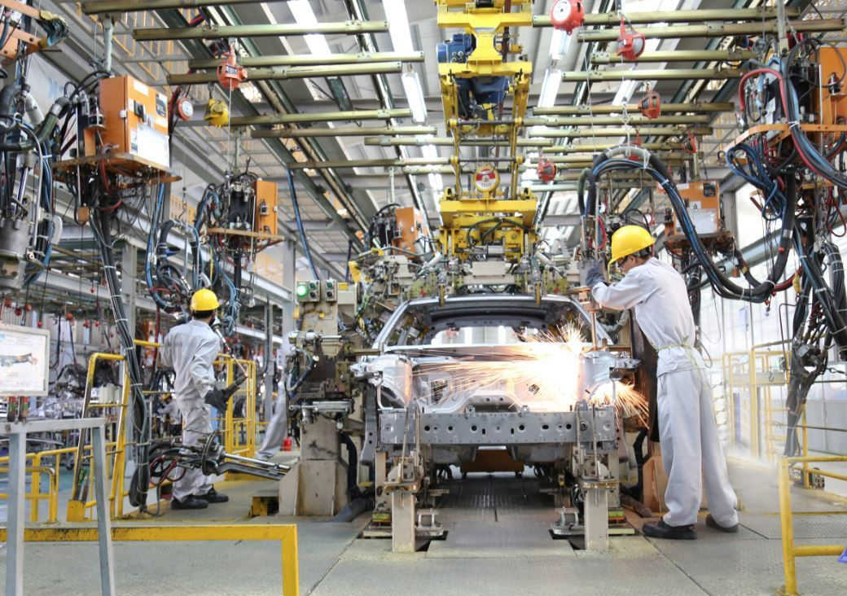
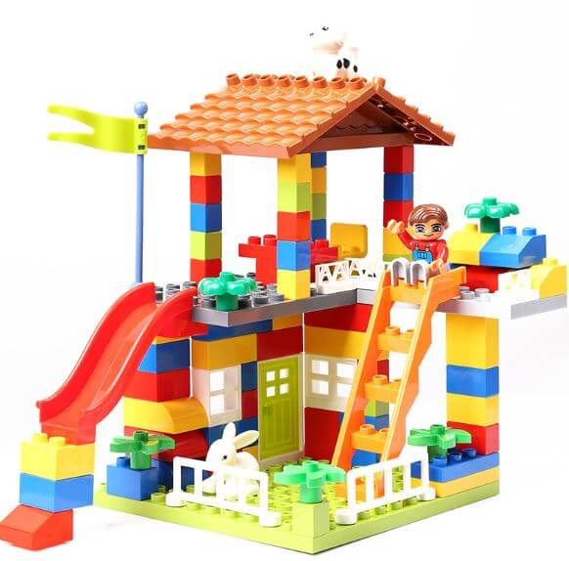
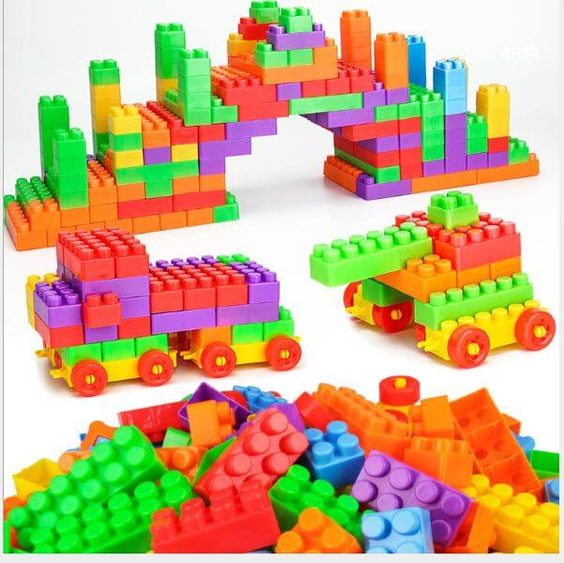
1. Đồ chơi lê- gô còn được các bạn nhỏ gọi là gì?
Tớ là lê-gô. Nhiều bạn gọi tớ là đồ chơi lắp ráp. Các bạn có nhận ra tớ không?
Đồ chơi lê- gô còn được các bạn nhỏ gọi là đồ chơi lắp ráp.
Lắp ráp: lắp các bộ phận vào với nhau cho đúng vị trí để tạo nên một vật hoàn chỉnh.

Slide 21
2. Nêu cách chơi lê- gô.
Từ những mảnh ghép nhỏ bé, chúng tớ kết hợp với nhau để tạo ra một thế giới kì diệu. Các bạn có thể lắp ráp nhà cửa, xe cộ, người máy,... theo ý thích. Sau đó các bạn tháo rời ra để ghép thành những vật khác.
Cách chơi lê- gô: Các khối lê- gô được lắp ráp thành các đồ vật rồi lại được tháo rời ra để ghép thành các đồ vật khác.

Slide 22
3. Trò chơi lê- gô đem lại lợi ích gì?
Chúng tớ giúp các bạn có trí tưởng tượng phong phú, khả năng sáng tạo và tính kiên nhẫn. Nào, các bạn đã sẵn sàng chơi cùng chúng tớ chưa?
Trò chơi lê- gô giúp các bạn nhỏ có trí tưởng tượng phong phú, khả năng sáng tạo và tính kiên nhẫn.

Slide 23
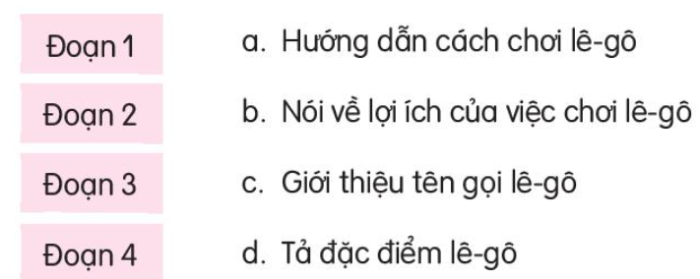
4. Chọn nội dung phù hợp với mỗi đoạn trong bài đọc.

Slide 24
Tớ là lê-gô
Luyện đọc lại
Tớ là lê-gô. Nhiều bạn gọi tớ là đồ chơi lắp ráp. Các bạn có nhận ra tớ không?
Để tớ giới thiệu với các bạn về gia đình của tớ nhé. Tớ có rất nhiều anh chị em. Chúng tớ là những khối nhỏ đầy màu sắc. Hầu hết chúng tớ có hình viên gạch. Một số thành viên có hình nhân vật tí hon và các hình xinh xắn khác.
Từ những mảnh ghép nhỏ bé, chúng tớ kết hợp với nhau để tạo ra cả một thế giới kì diệu. Các bạn có thể lắp ráp nhà cửa, xe cộ, người máy,... theo ý thích. Sau đó các bạn tháo rời ra để ghép thành những vật khác.
Chúng tớ giúp các bạn có trí tưởng tượng phong phú, khả năng sáng tạo và tính kiên nhẫn. Nào, các bạn đã sẵn sàng chơi cùng chúng tớ chưa?
(Bảo Châu)
Giọng đọc: Rõ ràng, mạch lạc.

Slide 25
Tiêu chí đọc:
Đọc đúng, rõ ràng bài.
Tốc độ đọc đảm bảo.
Ngắt, nghỉ hơi đúng.

Slide 26

Luyện tập theo văn bản đọc

Slide 27

1. Tìm từ ngữ chỉ đặc điểm của những khối lê-gô.
Để tớ giới thiệu với các bạn về gia đình của tớ nhé. Tớ có rất nhiều anh chị em. Chúng tớ là những khối nhỏ đầy màu sắc. Hầu hết chúng tớ có hình viên gạch. Một số thành viên có hình nhân vật tí hon và các hình xinh xắn khác.
2. Đặt một câu với từ ngữ vừa tìm được.
Vườn hoa nhà em đầy màu sắc.

Slide 28
Đọc đúng các tiếng trong bài, ngắt nghỉ hơi đúng.
Trả lời được các câu hỏi của bài.
1
Yêu cầu cần đạt:
2
3
Hiểu nội dung của bài.

Slide 29

- Vận dụng đọc đúng, đọc hay vào các bài đọc khác.
- Biết lựa chọn đồ chơi phù hợp với lứa tuổi, bản thân.
VẬN DỤNG, TRẢI NGHIỆM

Slide 30

CHÀO TẠM BIỆT

